Slide 1
Αισθητήρες οπτικών ινών
Με το όρο οπτική ίνα αναφερόμαστε σε ίνα από κατάλληλο διηλεκτρικό υλικό (π.χ. SiO₂, Sapphire, PMMA κλπ) που μπορεί να χρησιμοποιηθεί σαν κυματοδηγός για ΗΜ ακτινοβολία με μήκος κύματος στην περιοχή υπεριώδες, ορατό και υπέρυθρο (0.2-15 μm).
Αν και η ιδέα του διηλεκτρικού κυματοδηγού ήταν γνωστή από τις αρχές του 20^{ου} αιώνα, οι οπτικές ίνες σαν τεχνολογική εφαρμογή άρχισε να παρουσιάζει ερευνητικό ενδιαφέρον μετά την ανακάλυψη του λέιζερ το 1960.
Σήμερα, οι οπτικές ίνες είναι περισσότερο γνωστές σαν μέσο τηλεπικοινωνίας, όμως αποτελούν ταυτόχρονα ένα ισχυρότατο τεχνολογικό εργαλείο με πάρα πολλές εφαρμογές και σε άλλους τομείς της ανθρώπινης δραστηριότητας όπως αισθητήρες, ιατρική, βιομηχανία κλπ.

Slide 2
Αρχή λειτουργίας οπτικών ινών
Η λειτουργία των οπτικών ινών βασίζεται στο φαινόμενο της ολικής ανάκλασης στην διαχωριστική επιφάνεια δύο διηλεκτρικών.
Μία οπτική ίνα αποτελείται από ένα διηλεκτρικό πυρήνα με δείκτη διάθλασης n₁ που περιβάλλεται από το μανδύα με δείκτη διάθλασης n₂, με n₁>n₂
Έστω ένα ΗΜ κύμα που μπαίνει στον πυρήνα της ίνας από τον αέρα υπό γωνία θ_{in} και στη συνέχεια προσπίπτει διαχωριστική επιφάνεια πυρήνα-περίβλημα υπό γωνία θ₁=π/2-θ_{in}.

Slide 3
  Αν η γωνία θ₁ είναι μεγαλύτερη της ορικής θ_{ic} (με ημθ_{ic}=n₂/n₁), το ΗΜ κύμα θα ανακλαστεί ολικά και θα παραμείνει στον πυρήνα. Το ίδιο θα συμβεί και σε όλες τις επόμενες ανακλάσεις στις διαχωριστικές επιφάνειες πυρήνα-περίβλημα και το ΗΜ κύμα θα διαδοθεί κατά μήκος της οπτικής ίνας.
  Η διάδοση του ΗΜ κύματος διαμέσου της οπτικής ίνας προϋποθέτει ολική ανάκλαση στην διαχωριστική επιφάνεια πυρήνα-περίβλημα.
  Επομένως, υπάρχει περιορισμός στις γωνίες εισόδου θ₀ για τις οποίες η διάδοση είναι εφικτή και υπάρχει μία μέγιστη γωνία εισόδου στον πυρήνα από τον αέρα θ_{max} για την οποία το ΗΜ κύμα προσπίπτει υπό ορική γωνία στην διαχωριστική επιφάνεια πυρήνα-περίβλημα και για την οποία θα ισχύει:

Slide 4
Η γωνία 2θ_{max} ορίζει το ονομαζόμενο κώνο συλλογής και όλα τα κύματα τα οποία εισέρχονται στην οπτική ίνα διαμέσου αυτού του κώνου, μπορούν να διαδοθούν στην ίνα. Για την γωνία θ_{max} ισχύει:
όπου:
Η ποσότητα
ονομάζεται αριθμητικό άνοιγμα (numerical aperture) της οπτικής ίνας και εκφράζει την δυνατότητα συλλογής μιας δέσμης από την ίνα ή ένα σύστημα ινών. Τυπικές τιμές του αριθμητικού ανοίγματος για τις ίνες είναι 0.001-0.03.
Μια οπτική ίνα στην οποία επιτρέπεται μόνο η ευθεία μετάδοση ονομάζεται μονότροπη
Αν επιτρέπονται πολλών ειδών ανακλάσεις, η ίνα ονομάζεται πολύτροπη

Slide 5
Συστήματα οπτικών ινών ως αισθητήρες
  Αισθητήρας οπτικής ίνας είναι μια διάταξη στην οποία μπορούν να διαμορφωθούν κατάλληλα οι ιδιότητες του φωτός που διαδίδεται εξ αιτίας ενός εξωτερικού παράγοντα όπως θερμοκρασία, πίεση, μηχανική τάση, χημικές ή βιολογικές ουσίες, εφαρμογή πεδίου κλπ.
  Ιδιότητες του φωτός που μπορούν να διαμορφωθούν είναι η ένταση ακτινοβολίας, το μήκος κύματος, η πόλωση και η φάση.
  Η μεταβολή των ιδιοτήτων του φωτός μπορεί να πραγματοποιηθεί είτε έξω από την ίνα σε ειδικό διαμορφωτή (εξωγενής αισθητήρας), ή μέσα στην οπτική ίνα (ενδογενής αισθητήρας).

Slide 6
  Οι αισθητήρες οπτικών ινών αποτελούν ένα σπουδαίο πεδίο τεχνολογικής έρευνας και εφαρμογής με κύρια πλεονεκτήματα : βελτιωμένη ευαισθησία, απαλλαγή από ΗΜ παρεμβολές, μεγάλο εύρος ζώνης και μεγάλο ρυθμό μετάδοσης δεδομένων, συμβατότητα με δίκτυα μεταφοράς δεδομένων οπτικών ινών, χημική ουδετερότητα, μικρό μέγεθος και βάρος κλπ.
  Σήμερα είναι διαθέσιμοι στην αγορά διάφοροι αισθητήρες που μπορούν να χρησιμοποιηθούν σχεδόν για κάθε φυσική ή χημική ποσότητα όπως: θερμοκρασία, πίεση, ροή, ταχύτητα, γωνιακή ταχύτητα, επιτάχυνση, θέση, δόνηση, στάθμη, pH, χημικά στοιχεία (οξυγόνο, CO₂, γλυκόζη, SO₂, ιώδιο, ιόντα αλογόνων, αμμωνία, μεταλλικά κατιόντα κλπ), φωτιά, καπνό, παραβίαση χώρου, ανίχνευση ρωγμών-καταστροφών σε κατασκευές, ρεύμα, τάση, ηλεκτρικό πεδίο, μαγνητικό πεδίο κλπ.
  Με πολυπλεξία είναι δυνατόν να αναπτυχθούν κατανεμημένα δίκτυα αισθητήρων οπτικών ινών για την παρακολούθηση σαν παράδειγμα διεργασιών στην βιομηχανία ή δομικές κατασκευές.

Slide 7
Δομικά στοιχεία αισθητήρων οπτικών ινών.
  Μία διάταξη αισθητήρα με οπτική ίνα περιέχει: πηγή (LED ή λέιζερ), δέκτη (φωτοδίοδο ή φωτοπολλαπλασιαστή), οπτική ίνα (οπτικές ίνες) και ανάλογα με την εφαρμογή διάφορες μονάδες όπως σαν παράδειγμα μονάδα ανάλυσης φάσματος ακτινοβολίας, ηλεκτρο-οπτικούς ή μαγνητο-οπτικούς κρυστάλλους, οπτικά κλπ.
  Η επιλογή των δομικών αυτών στοιχείων γίνεται με βάση την ιδιότητα την μεταβολή της οποίας χρησιμοποιεί ο αισθητήρας για την λειτουργία του.
  Όπου απαιτείται έλεγχος της φάσης χρησιμοποιείται μονότροπη ίνα, οι πολύτροπες ίνες χρησιμοποιούνται στην μεταβολή της έντασης ή του μήκους κύματος, ενώ για μεταβολή πόλωσης επιλέγεται διπλοθλαστική ίνα (ο δείκτης διάθλασης εξαρτάται από την διεύθυνση).
  Τέλος, υπάρχουν και οπτικές ίνες με ειδική επίστρωση, όπως ελαστομερή (ακουστικοί αισθητήρες), μέταλλα όπως Ni, Al (θερμικοί αισθητήρες), πιεζοηλεκτρικά (ηλεκτρικούς αισθητήρες) κλπ.

Slide 8
  Η επιλογή του πομπού είναι μεγάλης σημασίας για τον αισθητήρα.
  Στους αισθητήρες οπτικών ινών γενικά δεν είναι απαραίτητη η χρήση ειδικών διοδικών λέιζερ καθώς οι πηγές LED είναι αρκετά αξιόπιστα, όσον αφορά αισθητήρες με μεταβολή έντασης. Σε αυτές τις εφαρμογές μάλιστα είναι προτιμότερο οι πηγές να είναι στην περιοχή του ορατού όπου τα συστήματα ανίχνευσης είναι απλούστερα και φτηνότερα.
  Σε άλλες εφαρμογές όμως υπάρχουν ειδικές απαιτήσεις που επιβάλλουν την χρήση άλλων συστημάτων λέιζερ. Για παράδειγμα στους αισθητήρες με μεταβολή φάσης επιβάλλεται η χρήση λέιζερ He-Ne με μεγάλο μήκος συμφωνίας ενώ σε αισθητήρες με μεταβολή μήκους κύματος είναι ιδιαίτερα χρήσιμες διάφορες λάμπες που εκπέμπουν συνεχές φάσμα στην ορατή περιοχή.
  Αντίστοιχα, ως ανιχνευτής επιλέγεται συνήθως μία φωτοδιόδος (PIN ή χιονοστιβάδας) ενώ σε κάποιες περιπτώσεις είναι χρήσιμος και ο ανιχνευτής θερμικού τύπου.
  Επίσης σε κάποιες εφαρμογές είναι απαραίτητη η χρήση συστοιχίας ανιχνευτών.

Slide 9
Αρχή λειτουργίας αισθητήρων οπτικών ινών
Η απλούστερη τεχνική για ανάπτυξη αισθητήρων οπτικών ινών ήταν η μεταβολή της έντασης και ουσιαστικά βασιζόταν στην αλλαγή του ποσοστού ισχύος που έφτανε σε ένα δέκτη λόγω της επίδρασης κάποιου εξωτερικού παράγοντα όπως γραμμική και γωνιακή μετατόπιση, πίεση, μηχανική τάση, στάθμη υγρού, δόνηση κλπ.
Οι αισθητήρες αυτού του τύπου είναι απλοί στην κατασκευή, αξιόπιστοι και με χαμηλό κόστος ενώ το κύριο μειονέκτημα τους είναι ότι συχνά απαιτούν κάποιο σύστημα αναφοράς.
Ο αισθητήρας αποτελείται από μία οπτική ίνα και ένα καθρέφτη ο οποίος ακολουθεί την κίνηση του κινητού του οποίου θέλουμε να καταγράψουμε την μετατόπιση. Η ίνα μεταφέρει το φωτός στον καθρέφτη και συλλέγει το ανακλώμενο φως που οδηγεί στον δέκτη. Το ποσοστό της ανακλώμενης δέσμης που εισάγεται εκ νέου στην ίνα εξαρτάται από την απόσταση ίνας-καθρέφτη. Επομένως, ο δέκτης δίνει σήμα ανάλογο της θέσης του κινητού. Ταυτόχρονα, αν ο καθρέφτης είναι προσκολλημένος σε αντικείμενο του ταλαντώνεται ή δονείται, το σήμα που θα επιστρέφει στον δέκτη θα είναι διαμορφωμένο κατά την συχνότητα ταλάντωσης η οποία θα μπορεί έτσι να μετρηθεί.

Slide 10
(α) αισθητήρας μετατόπισης πάνω- κάτω, δεξιά -αριστερά και σε γωνία
(β) αισθητήρας μετατόπισης πάνω-κάτω
(γ) αισθητήρας μετατόπισης πάνω κάτω
(δ) αισθητήρας πίεσης (micro-bending) , δύναμης αλλά και θερμοκρασίας (αλλάζει η έξοδος λόγω αλλαγής της γωνίας πρόσπτωσης στην διαχωριστική επιφάνεια
(ε) αισθητήρας μετατόπισης πάνω-κάτω με βάση το μήκος κύματος
(ζ) αισθητήρας μετατόπισης δεξιά-αριστερά με βάση συμβολόμετρο Mickelson

Slide 11
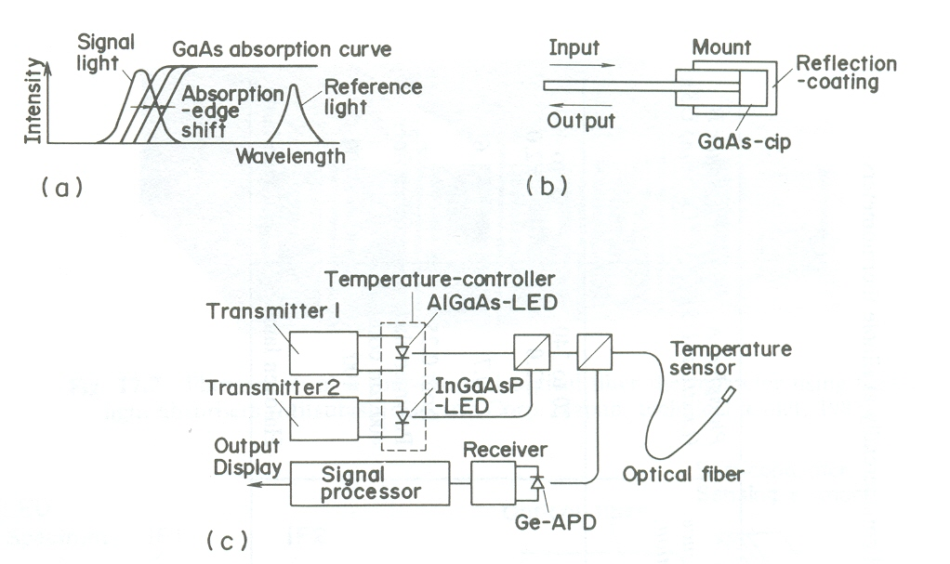
Η λειτουργία αισθητήρων που βασίζονται στο μήκος κύματος μπορεί να έχει σαν φυσική αρχή:
α) την απορρόφηση από συγκεκριμένα σώματα και την μεταβολή της σε σχέση με παραμέτρους όπως θερμοκρασία, pH, παρουσία στοιχείων κλπ. Σαν παράδειγμα στο GaAs μετακινείται το ενεργειακό χάσμα και η απορρόφηση με την θερμοκρασία.
β) το φθορισμό από συγκεκριμένα σώματα και την μεταβολή της σε σχέση με παραμέτρους όπως θερμοκρασία, pH, παρουσία στοιχείων κλπ
γ) την εκπομπή από μέλαν σώμα.

Slide 12
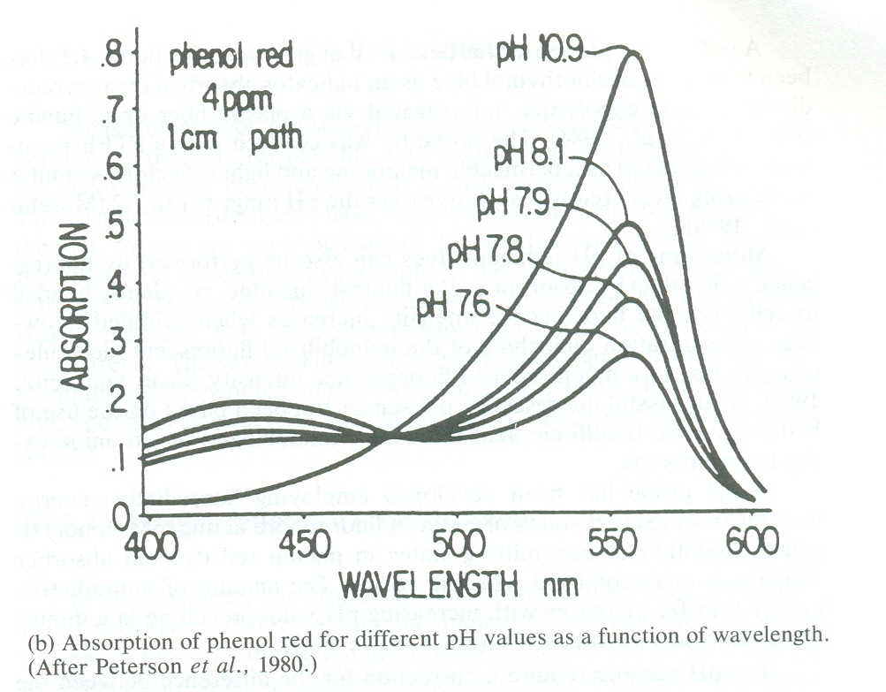
Μία άλλη παράμετρος που μπορεί να ανιχνευτεί είναι το pH. Υπάρχουν ουσίες των οποίων το φάσμα απορρόφησης μεταβάλλεται σαν συνάρτηση του pH όπως phenol red, cresol red, bromothymol blue κλπ, με την ακρίβεια της μέτρησης του pH να κυμαίνεται μεταξύ 0.01 –0.03 (σε μονάδες pH). Η διάταξη ενός αισθητήρα pH βασίζεται επίσης στην ανίχνευση μιας ανακλώμενης δέσμης φωτός αφού αυτή διέλθει από κλειστή μεμβράνη που περιέχει τον παράγοντα ελέγχου του pH.

Slide 13
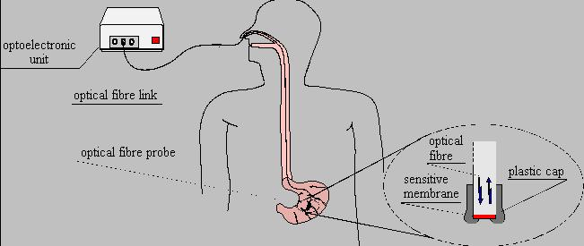
Επίσης, η απορρόφηση επηρεάζεται από την παρουσία διαφόρων στοιχείων, επομένως η μεταβολή της έντασης για συγκεκριμένα μήκη κύματος μπορεί να οδηγήσει σε ποιοτική και ποσοτική αναγνώριση των στοιχείων αυτών.
Δέσμη φωτός μεγάλου φασματικού πλάτους (ή με προεπιλεγμένα μήκη κύματος) οδηγείται με οπτική ίνα σε ειδικό θάλαμο που είναι σε επικοινωνία με το περιβάλλον, και μετά από πολλαπλές ανακλάσεις μεταξύ δύο καθρεφτών οδηγείται σε δεύτερη οπτική ίνα που τη μεταφέρει σε δέκτη.
Το ποσοστό της δέσμης που φτάνει στον δέκτη επηρεάζεται από την παρουσία στοιχείων στο θάλαμο, τα οποία με αυτό τον τρόπο ανιχνεύονται.
Μέτρηση CO₂ στο στομάχι (αλλάζει η απορρόφηση μεμβράνης με το ποσοστό CO₂)

Slide 14
Η χρήση του φθορισμού για την αναγνώριση στοιχείων αποτελεί μία ιδιαίτερα διαδεδομένη τεχνική ανάπτυξη αισθητήρων για ιατρικές, χημικές και βιολογικές εφαρμογές. Η διάταξη ενός τέτοιου αισθητήρα είναι σχετικά απλή: μία οπτική ίνα χρησιμοποιείται για να μεταφέρει το φως διέγερσης στο σημείο ανίχνευσης και ο επαγόμενος φθορισμός, αφού συλλεχθεί από την ίδια ίνα, οδηγείται σε κατάλληλη μονάδα φασματοσκοπικής ανάλυσης. Με βάση την τεχνική αυτή έχουν αναπτυχθεί όχι μόνο αισθητήρες στοιχείων (όπως μεταλλικά κατιόντα, γλυκόζη, υπεροξείδιο του υδρογόνου, χλωρίδια, σουλφίδια κλπ) αλλά και αισθητήρες ιξώδους ή υγρασίας.
Μία απλή διάταξη αισθητήρα για την μέτρηση θερμοκρασίας είναι αυτή που χρησιμοποιεί μέλαν σώμα. Μία κοιλότητα μέλανος σώματος που τοποθετείται στην άκρη μιας οπτικής ίνας λειτουργεί σαν πομπός ακτινοβολίας όταν αυξηθεί αρκετά η θερμοκρασία της. Το φάσμα εκπομπής όμως είναι συνάρτηση της θερμοκρασίας και επομένως από την μορφή του φάσματος ή την θέση του μεγίστου ή την τιμή της έντασης σε συγκεκριμένο μήκος κύματος είναι εφικτός ο προσδιορισμός της θερμοκρασίας.

Slide 15
Μία εξαιρετικά χρήσιμη κατηγορία αισθητήρων οπτικών ινών είναι αυτή που η λειτουργία βασίζεται σε μεταβολές τις πόλωσης κατά την διάδοση της δέσμης. Υπάρχουν διάφορα φαινόμενα μέσω των οποίων μπορεί να αλλάξει η πόλωση μίας δέσμης λέιζερ και έχουν κατασκευαστεί πολλά είδη οπτικών ινών με ειδικά χαρακτηριστικά ως προς την πόλωση. Γενικά, τα φαινόμενα τα οποία μπορούν να μεταβάλλουν την πόλωση μέσα στην ίνα είναι:
α) Μαγνητο-οπτικό φαινόμενο ή φαινόμενο Faraday. Η παρουσία μαγνητικού πεδίου ή εναλλασσομένου ρεύματος μεταβάλλει την πόλωση της δέσμης. Η επαγόμενη διαφορά φάσης δίνεται από Δφ∝vBL, όπου v η σταθερά Verdet, Β η ένταση του μαγνητικού πεδίου και L το μήκος οπτικού δρόμου
β) Ηλεκτρο-οπτικό φαινόμενο ή φαινόμενο Pockels. Η παρουσία ηλεκτρικού πεδίου ή τάσης μεταβάλλει την πόλωση της δέσμης. Η επαγόμενη διαφορά φάσης δίνεται από Δφ∝Ε, όπου Ε η ένταση του ηλεκτρικού πεδίο.
γ) Φωτο-ελαστικό φαινόμενο. Η παρουσία μηχανικής τάσης μεταβάλλει την πόλωση της δέσμης. Η επαγόμενη διαφορά φάσης δίνεται από Δφ∝εL, όπου ε η εφαρμοζόμενη μηχανική τάση και L το μήκος οπτικού δρόμου.
Οι αισθητήρες των οποίων η λειτουργία βασίζεται σε μεταβολές της πόλωσης είναι ιδιαίτερα χρήσιμοι σε εφαρμογές ανίχνευσης-μέτρησης πεδίων, τάσεων ρευμάτων και μηχανικών τάσεων.

Slide 16
Η αισθητήρες που η λειτουργία βασίζεται σε μεταβολές της φάσης του διαδιδόμενου ηλεκτρικού πεδίου χαρακτηρίζονται από πολύ μεγάλη ευαισθησία, όπως για παράδειγμα, υπάρχει η δυνατότητα διακριτικής ικανότητας 10⁻¹³ m για γραμμικές μετατοπίσεις.
Υπάρχουν και πολλές απαιτήσεις όπως πηγές φωτός με μεγάλη χωρική και χρονική συμφωνία (ειδικά λέιζερ), μονότροπες οπτικές ίνες, μεγάλη μηχανική σταθερότητα σε βραχίονα αναφοράς ενώ παρουσιάζουν ευπάθεια σε διάφορες εξωτερικές παραμέτρους όπως θερμοκρασία, πίεση, μηχανική τάση κλπ.
Η βασική διάταξη με την οποία λειτουργεί ένας αισθητήρας με βάση την φάση είναι κάποιου τύπου συμβολόμετρο όπως Fabry-Perot, Mach-Zehnder, Michelson, Sagnac κλπ.
Αν έχουμε μία καθορισμένη αρχική κατάσταση (δεδομένη διαφορά οπτικού δρόμου) που στην συνέχεια μεταβληθεί λόγω εξωτερικού παράγοντα, τότε θα αλλάξει η διαφορά φάσης. Με τη μέτρηση της αλλαγής της φάσης με διάταξη σύμφωνης αποδιαμόρφωσης μπορούμε να ανιχνεύσουμε ποιοτικά και ποσοτικά τον εξωτερικό παράγοντα που προκάλεσε την μεταβολή της φάσης.

Slide 18
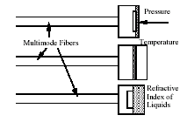
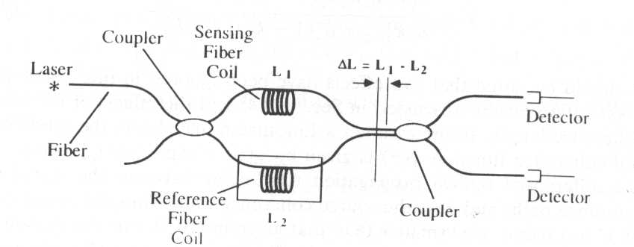
Το μήκος της ίνας επιλέγεται σχετικά μεγάλο (0.5-1 km) και έχουμε ακρίβεια της τάξης 0.01°/hr.
Εφαρμογές του Fabry-Perot
Συμβολόμετρο Mach-Zehnder με οπτικές ίνες

Slide 19
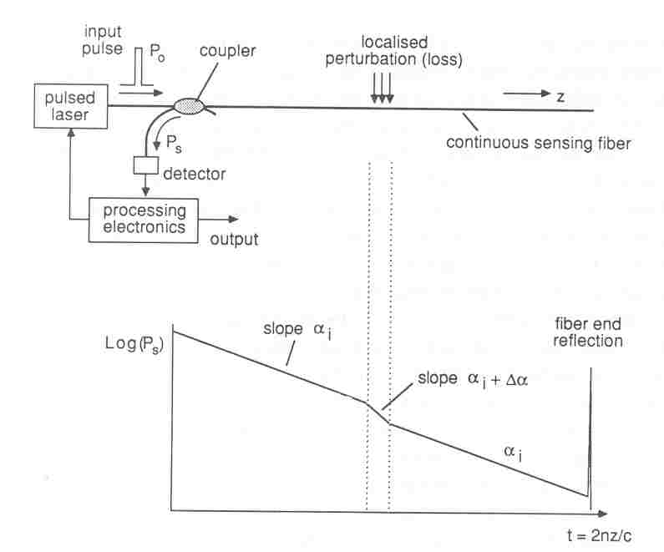
Διάταξη μέτρησης της κατανομής μηχανικής τάσης κατά μήκος της ίνας

Slide 20
Παράμετρος | Διαδικασία αίσθησης
Θερμοκρασία | Απορρόφηση, φθορισμός, συμβολομετρία, οπτικά φράγματα Bragg, μέλαν σώμα, μεταβολή πόλωσης, etalon
Πίεση-μηχανική τάση | Μικρο-κάμψη, συμβολομετρία, μεταβολή έντασης λόγω μετακίνησης ανακλαστήρα ή εμποδίου ή οπτικού φράγματος, μεταβολή πόλωσης, Fabry-Perot etalon
Ροή | Μετατόπιση Doppler
Χημικά | Απορρόφηση, φθορισμός
Μετατόπιση-προσέγγιση | Ανάκλαση καθρέφτη, μετατόπιση ίνας, μετατόπιση διαφράγματος, κύματα επιφανείας
Επιτάχυνση | Φωτο-ελαστικό φαινόμενο, ανάκλαση σε καθρέφτη
Ύψος στάθμης | Αλλαγή γωνίας ολικής ανάκλασης, μετατόπιση καθρέφτη
Ρεύμα-τάση | Φαινόμενα Pockels, Faraday
Γωνιακή ταχύτητα | Φαινόμενο Sagnac

Slide 21
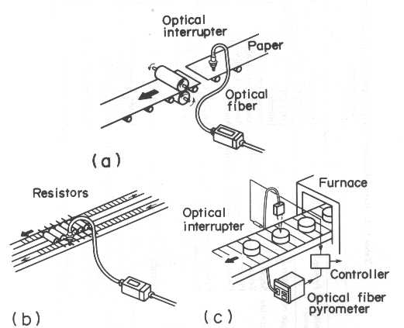
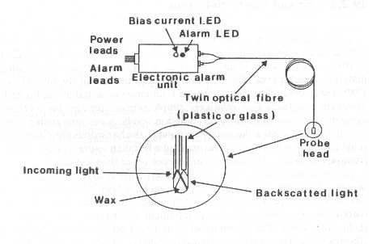
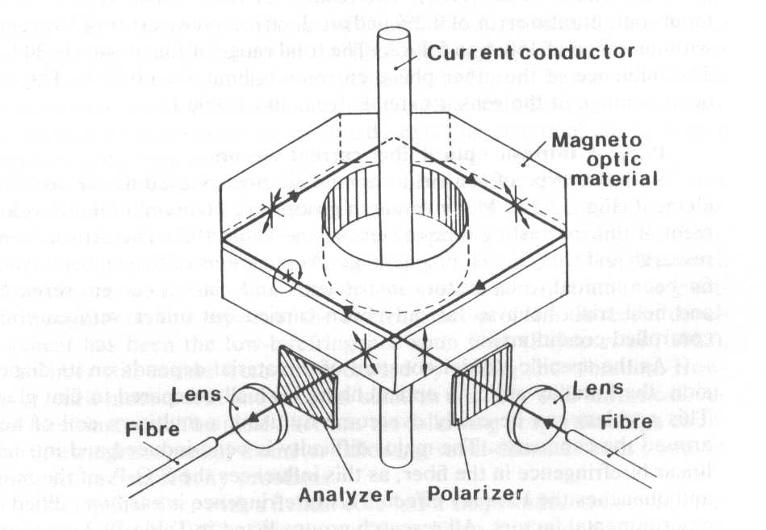
Αριστερά: αισθητήρες για καταμέτρηση αντικειμένων (b, c) ή έλεγχος ασυνέχειας
Δεξιά: αισθητήρας φωτιάς (πάνω) και πεδίου (κάτω)

Slide 22
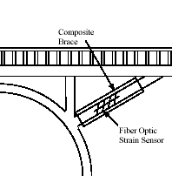
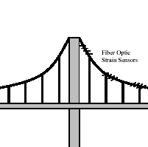
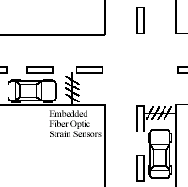
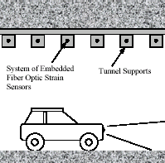
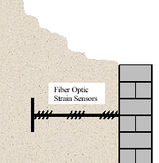
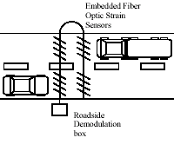

Slide 23
Πολύ σπουδαίες εφαρμογές των αισθητήρων οπτικών ινών αφορούν την ιατρική, σε συνδυασμό μάλιστα με ενδοσκοπία. Οι ενδοσκοπικές διατάξεις περιλαμβάνουν οπτικές ίνες ως μονάδες απεικόνισης, δηλαδή ως μονάδες που μεταφέρουν την εικόνα του εσωτερικού του σώματος ενός ασθενούς σε μία οθόνη για έλεγχο και παρακολούθηση προβλημάτων ιατρικής φύσης.
Στα πλαίσια της ενδοσκοπίας μπορούν να χρησιμοποιηθούν και αισθητήρες οπτικών ινών με στόχο την μέτρηση και των έλεγχο μεγεθών όπως εσωτερική θερμοκρασία και πίεση, έλεγχος ταχύτητας ροής αίματος, ανάλυση αίματος σε σχέση με την παρουσία κάποιων στοιχείων όπως οξυγόνο, CO₂ ή του pH.
Μεγάλης σπουδαιότητας είναι και διάφορες εφαρμογές αίσθησης όπως:
α) μέτρηση χωρίς επαφή (από απόσταση). Σαν παράδειγμα, υπάρχουν αισθητήρες ταχύτητας, επιτάχυνσης και δόνησης που λειτουργούν με βάση συμβολομετρική διάταξη ή μετατόπιση Doppler.
β) ανίχνευση και μέτρηση ηλεκτρικών ή μαγνητικών πεδίων, τάσης και ρεύματος σε μονάδες παραγωγής ηλεκτρικής ενέργειας αλλά ανίχνευση θέσης διακοπής σε συστήματα μετάδοσης ηλεκτρικής ενέργειας.
γ) συστήματα ελέγχου πτήσης, όπου με κατανεμημένα δίκτυα αισθητήρων οπτικών ινών ελέγχονται μία σειρά από παραμέτρους όπως θερμοκρασία, πίεση, γραμμική και γωνιακή μετατόπιση, επιτάχυνση, στάθμη καυσίμων, ροή καυσίμων, δόνηση κλπ αλλά και η λειτουργία της τουρμπίνας .

Slide 24
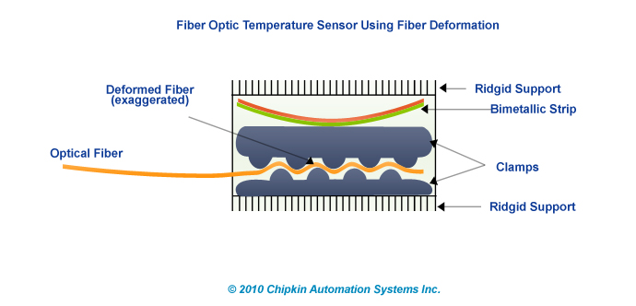
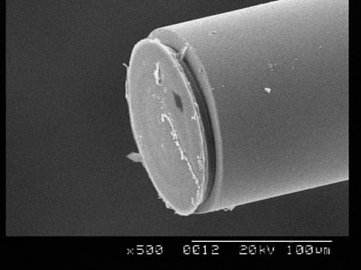
Αισθητήρας μέτρηση της πίεσης αίματος μέσω ενδοσκοπίου. Στην άκρη της ίνας υπάρχει λεπτό διάφραγμα και η καταγραφή γίνεται συμβολομετρικά

Slide 25
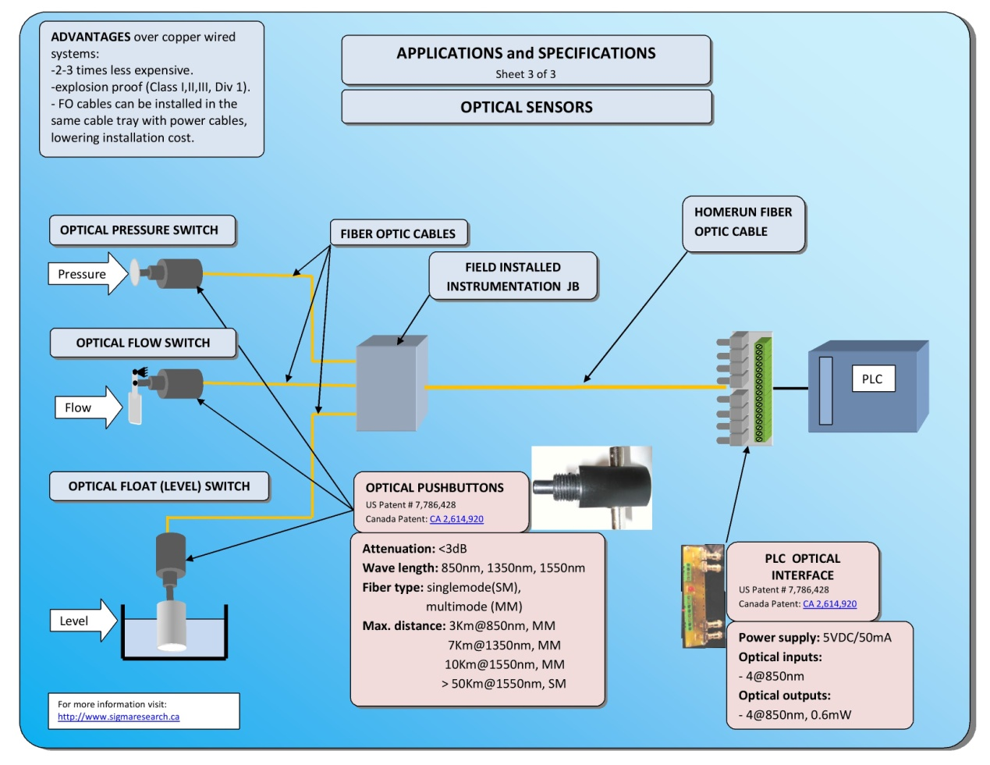

Slide 26
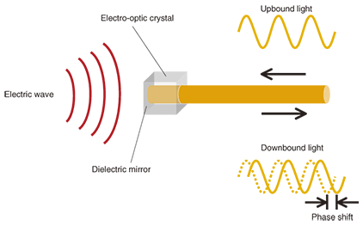
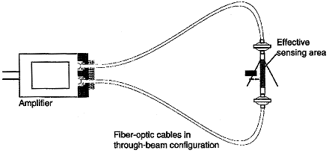

Slide 27
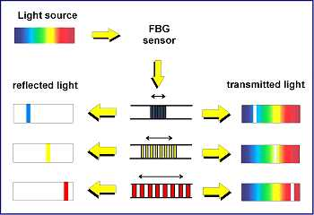

Slide 28
